Slide 1
משימה מסכמת - נתוני עתק
מאת: נועם כהן ונאור יחיא

Slide 2
מטרה:
עבור הדאטה שבחרנו:
ליצור נושאtopic) ב-Apache Kafka ), ולטעון אליו את הנתונים.
באמצעות Apache Spark לקרוא את הנתונים מהנושא, להחיל לוגיקה - לקבל מדדי KPI.
לכתוב את התוצאות במסד נתונים מקומי.
Kafka’s topic
Spark (consumer)
SQLite database

Slide 3

הדאטה שבחרנו:
בחרנו דאטה של משחקי שחמט מ- kaggle.
הדאטה מכיל בין היתר את המשתנים הבאים:
winner ("draw"/"white"/"black")
turns (number of turns of the game)
white_rating, black_rating (the higher the better)
opening_name (French Defense, Sicilian Defense, Italian Game…)
משקל הנתונים הכולל הינו 7.3MB, שהם כ-20,000 משחקים.

Slide 4
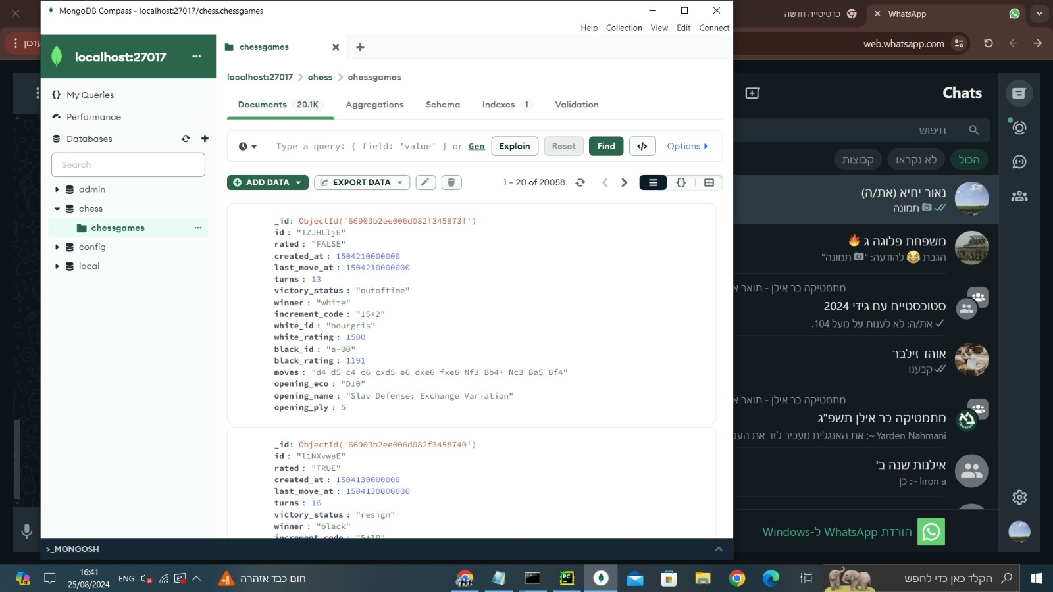
הדאטה שבחרנו:
את הנתונים טענו לתוך ה- topic מתוך MongoDB, שהוא מבנה נתונים מסוג "unstructured", כלומר, בשלב ההתחלתי כל משחק הוא document בודד כחלק מ- collection של משחקי שחמט.

Slide 5
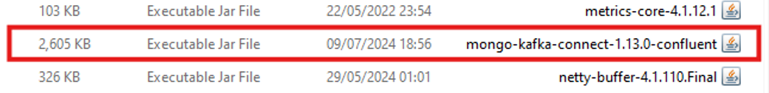
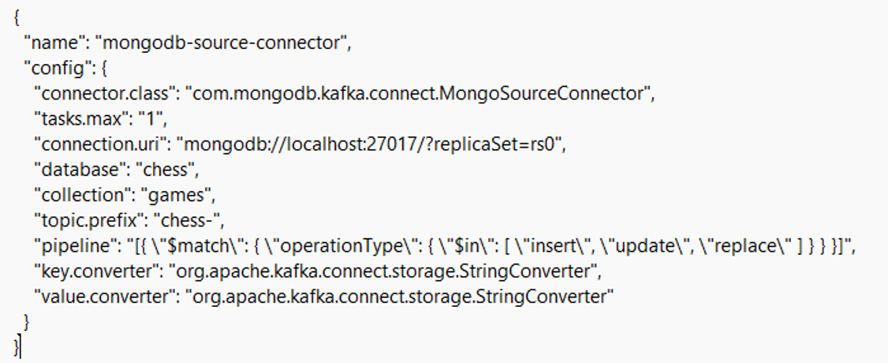
יצירת החיבור ל- MongoDB:
לצורך יצירת ה- connector בין MongoDB ל- Kafka, נדרשנו לפעולות הבאות:
הוספת קובץ jar.
קינפוג ה- connector.

Slide 6

צריכת הנתונים על ידי Spark:
במחברת Jupyter כתבנו קוד פייתון בה קלטנו את הנתונים עם Spark, ניקינו אותם לפי הצורך, ביצענו מספר חישובים, וטענו את המסקנות לתוך מסד נתונים שנקרא SQLite.
להלן נציג קטעי קוד נבחרים מהמחברת. למחברת המלאה הקש פה.

Slide 7
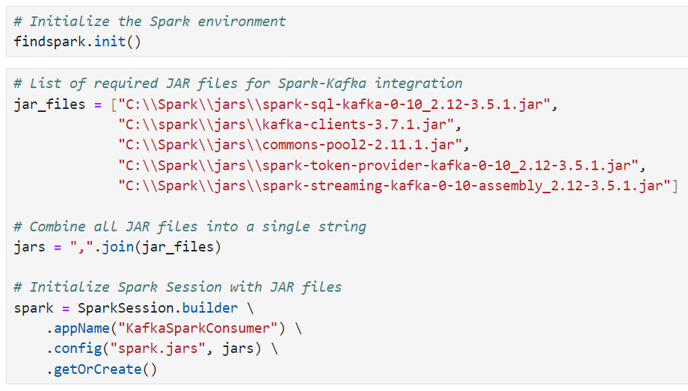
צריכת הנתונים על ידי Spark:
אתחול Spark עם כל הקבצים הנדרשים לעבודה עם Kafka.

Slide 8
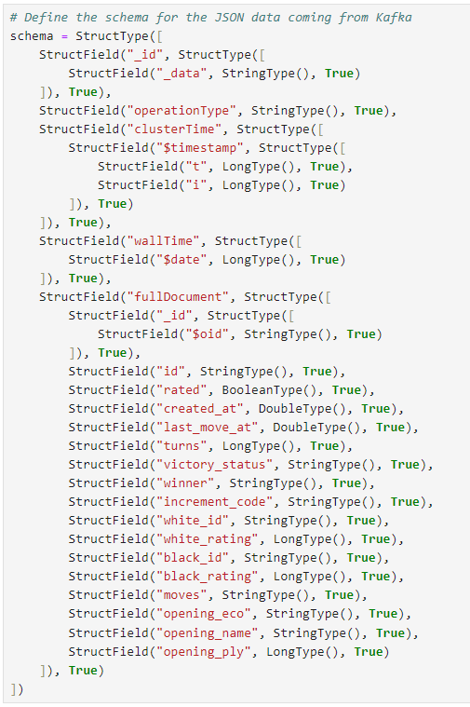
כאן הגדרנו את הסכמה (schema) עבור הנתונים המגיעים מ- Kafka בפורמט json . סכמה זו משמשת להגדרת המבנה והסוגים של השדות השונים בתוך ה-json כך ש- Spark יוכל לקרוא ולעבד את הנתונים בצורה נכונה.
לאחר מכן יצאנו את השדה "fullDocument" והזרמנו את הדאטה בחבילות (batches) לתוך משתנה גלובלי בשם "chess_df".

Slide 9
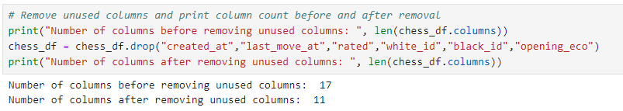
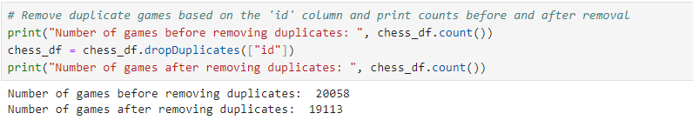
עריכת הנתונים:
כאן זרקנו את המשתנים שלא עשינו בהם שימוש:
וכאן טיפלנו בכפילויות:

Slide 10
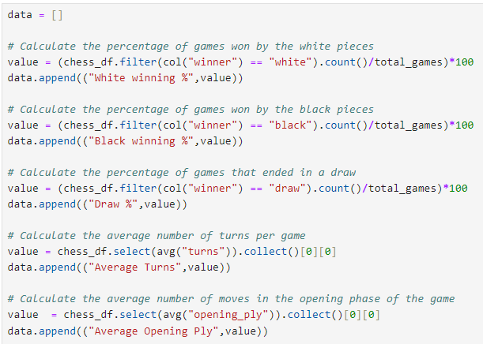
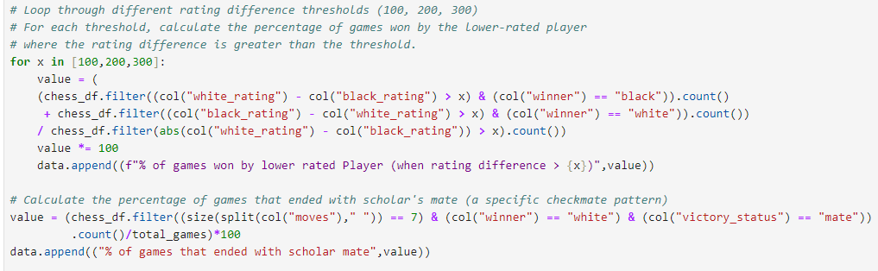
ביצוע אגרגציוית וחישובים:
חישוב אחוזי הצלחה, ממוצעים וסיכויי השחקן עם הדירוג הנמוך מבין השניים לנצח:

Slide 11
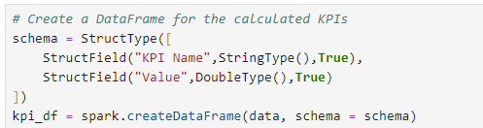
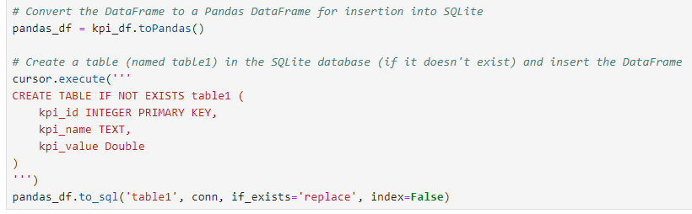
יצוא הנתונים:
יצירת סכמה עבור ה- KPI שחישבנו:
יצירת הטבלה ב- SQLite:

Slide 12
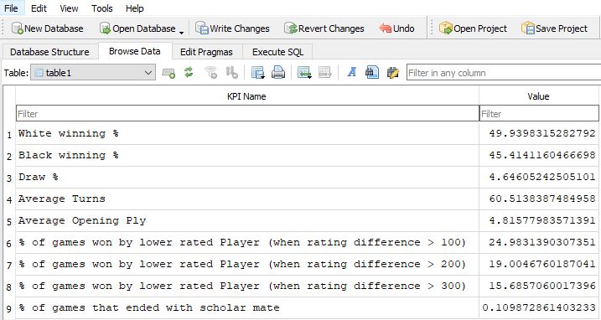
יצוא הנתונים:
וזו הטבלה שנקבל ב- SQLite:

Slide 13
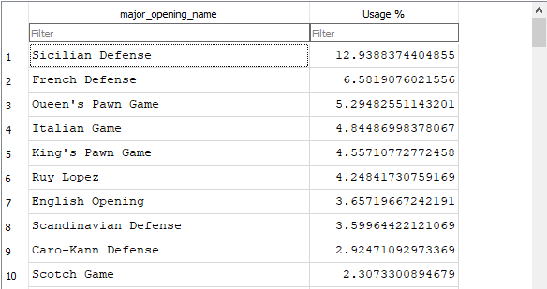
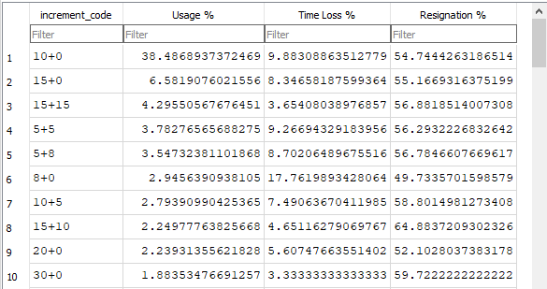
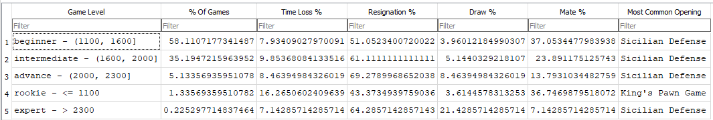
יצוא הנתונים:
והנה עוד טבלאות שיצרנו:

Slide 14
שאלות?

